Slide 1


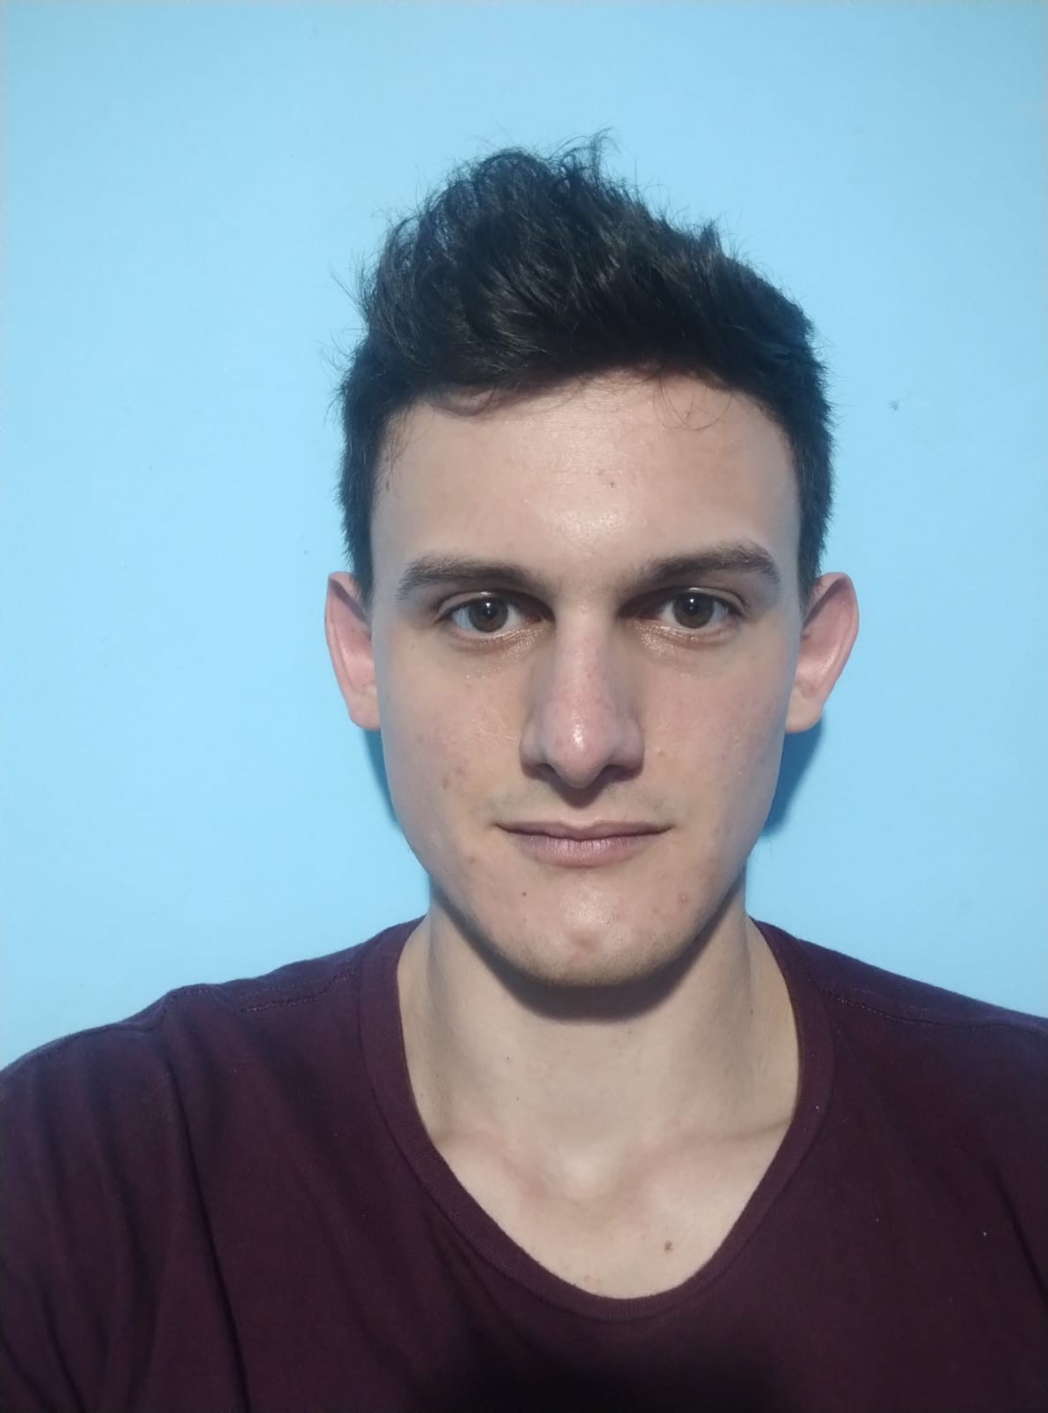
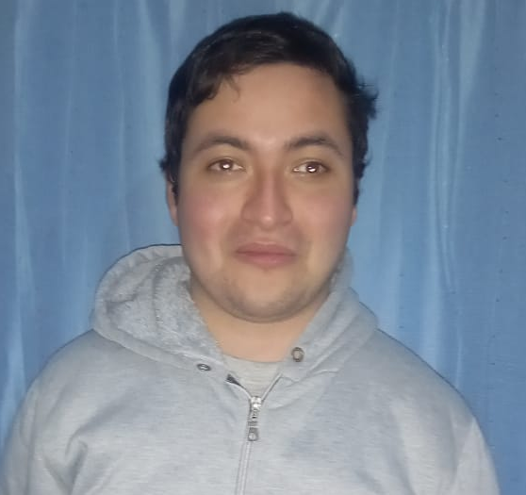
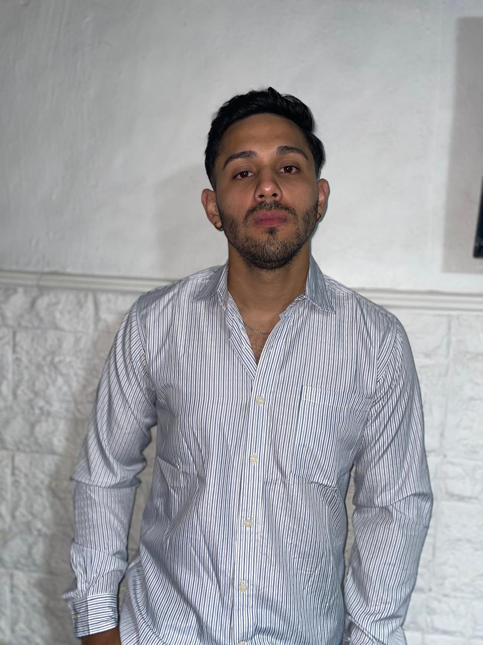
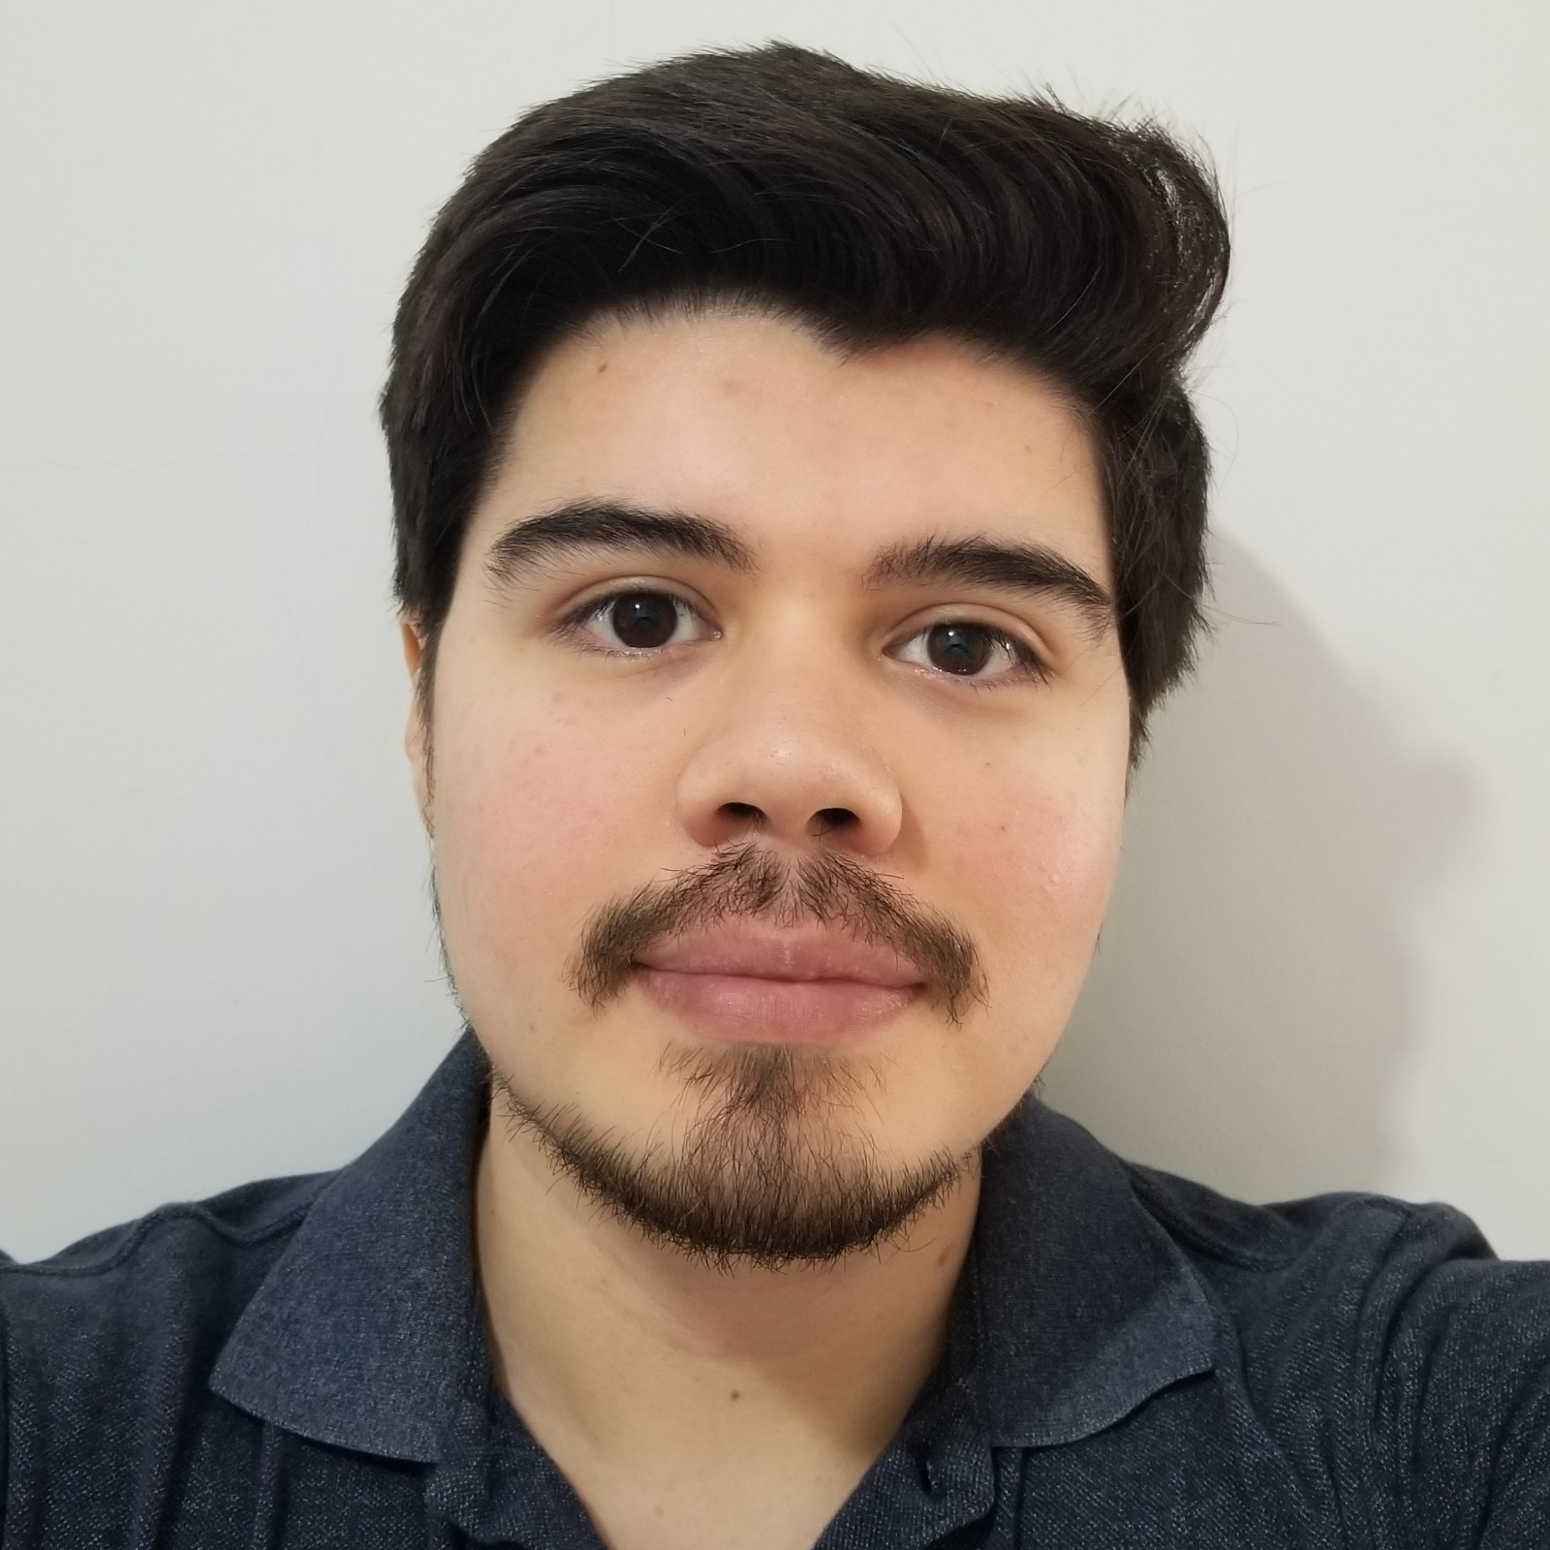
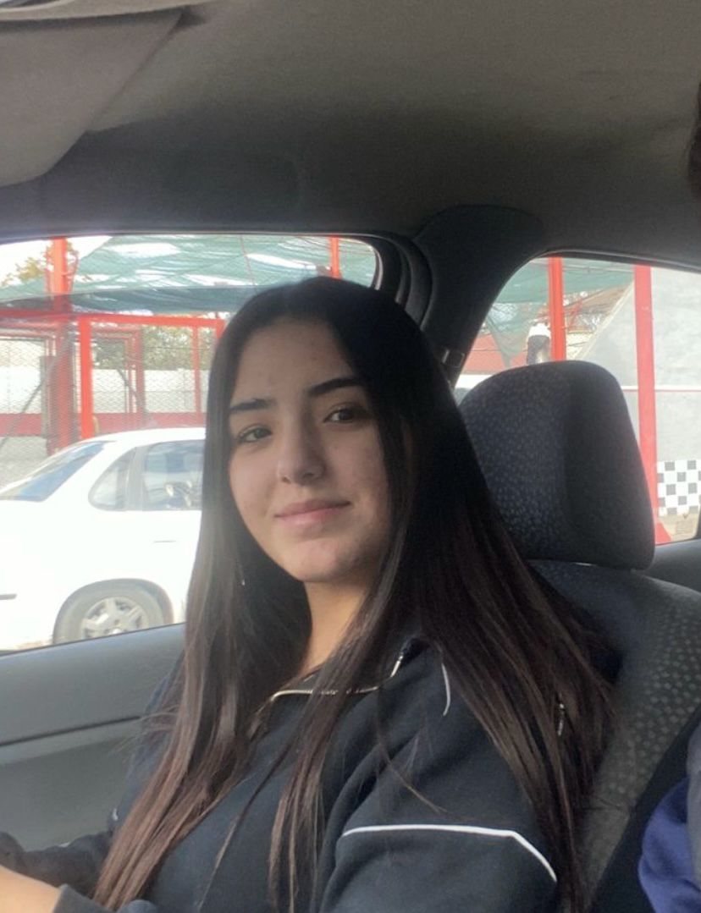

GESTIÓN DE RECLUTAMIENTO DE TALENTOS
REUNIÓN FORMAL 4
CONSULTORA: NOMBRE DEL PRODUCTO:
INTEGRANTES:
Abal, Fernando Gabriel
Abalos, Lucas Gabriel
Bianciotto, Matías Felipe
Gutiérrez, Diego Germán
Roldan, Guadalupe
Sotelo, Evelyn Romina

Slide 2

OBJETIVOS DEL SPRINT 4
RESULTADO ESPERADO
RESULTADO DESEABLE
• Postulación CVs
Captura de datos del CV de los candidatos en formatos PDF o DOCX, con validaciones automáticas para garantizar precisión y evitar inconsistencias.
• Solicitud de Cambio 01
Se permitirá que los postulantes ingresen 2 habilidades de mayor dominio.
• Restricción de tamaño de archivos cargados
El tamaño de los archivos CV cargados por el usuario a un máximo de 5MB.

Slide 3

BACKLOG
FUNCION
POSTULACION EN PDF O DOCX

Slide 4
BACKLOG
FUNCION
RESTRINGIR TAMAÑO

Slide 5
BACKLOG
FUNCION
SC001

Slide 6

REQUERIMIENTOS
RF 1: Subida manual de CVs
RNF 15: Restricción de
tamaño de archivos cargados
RF 21: Solicitud de Cambio
SC001

Slide 7

RIESGOS REDUCIDOS
R07: EQUIPO DE TRABAJO DAÑADO
utilizar los equipos de la universidad para poder seguir trabajando en el proyecto.
R37: ENFERMEDAD O ACCIDENTE DE FAMILIAR
Acordar desde el inicio del proyecto posibles candidatos que puedan tomar parte de la carga de trabajo del afectado.

Slide 8

NIVELES DE RIESGO SPRINT 4

Slide 9
COMPARACION DE NIVELES DE RIESGO

Slide 10

A PROBARLO
Haga click en la imagen o ingrese a: https://disponibilizacionweb.onrender.com/

Slide 11
POSTULACIÓN
Haga click en la imagen o ingrese a: https://disponibilizacionweb.onrender.com/postulacionIT

Slide 12

EVOLUCION DE PRUEBA

Slide 13


ESTIMACIONES
INICIALES vs REALES

Slide 14
PRESUPUESTO
TAREAS REALIZADAS
SPRINT TOTAL
1 22
2 17
3 16
4 20
COSTO POR SPRINT
$7596
$7730
$7694
$9260

Slide 15

SPRINT 5
RESULTADO ESPERADO
• Sistema multiplataforma
Se tendrá accesibilidad desde distintos dispositivos, como web, móvil, etc.
• Sistema Con Interfaz Amigable
Se incorporaran mensajes de ayuda, mensajes de Éxito, Error Y advertencias.

Slide 16


CONCLUSIONES
En esta fase, nuestra prioridad fue mejorar y optimizar los servicios ya implementados, reforzando su estabilidad y eficiencia.
Gracias a este esfuerzo, el sistema no solo es funcional, sino que ahora está más pulido, ofreciendo una experiencia más sólida y confiable.
Nos preparamos para la última etapa, asegurando que cada detalle esté alineado con nuestras metas y que el sistema cumpla con su propósito de manera integral.

Slide 17


MUCHAS GRACIAS POR SU ATENCION
CONTACTENOS A: perfectmatch.rrhh@gmail.com
INTEGRANTES:
Abal, Fernando Gabriel
Abalos, Lucas Gabriel
Bianciotto, Matías Felipe
Gutiérrez, Diego Germán
Roldan, Guadalupe
Sotelo, Evelyn Romina

